Slide 1
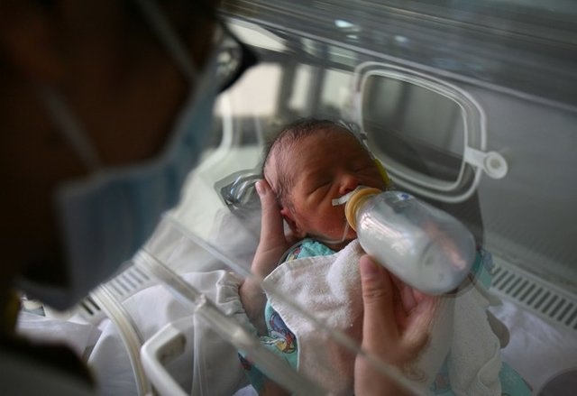
مراقبتهای ادغام یافته سلامت کودکان
تغذیه شیرخواران بیمار ونوزادان کم وزن

Slide 2
مشخصات سند
مشخصات مدرس یا مدرسین
مشخصات بسته آموزشی
تصویر پرسنلی مدرس:
نام و نام خانوادگی مدرس: فرزانه سلیم تبار
مدرک تحصیلی: کارشناس مامایی (دانشجوی ارشد سلامت باروری)
موقعیت اشتغال سازمانی مدرس: مربی مرکز آموزش بهورزی شهرستان. اسلام آباد غرب دانشگاه علوم پزشکی و خدمات بهداشتی درمانی.کرمانشاه .
حیطه درس: مراقبتهای ادغام یافته سلامت کودکان
تاریخ آخرین بازنگری: 4اردیبهشت 1399
نوبت تهیه: 1
نام فایل:
MK-Taghzieh–shirkharane-bimar va- nozadane-kam-vazn- edi18

Slide 3
اهداف آموزشی:
انتظار می‌رود فراگیر پس از مطالعه این درس بتواند:
تفاوت نیازهای تغذیه ای نوزادان نارس با نوزادان ترم را در یک سطر بیان نماید.
نحوه دوشیدن شیر مادروتغذیه با فنجان را با کمک تصاویر توضیح دهد.
حداقل 5مورد از نکات تغذیه ای شیرخواران نارس را بدون استفاده از جزوه آموزش دهد.
نحوه شیردهی به نوزادان نارس وبه پستان گذاشتن را با استفاده از تصاویر توضیح دهد.
نحوه تغذیه نوزادانی که زردی دارند را بدون استفاده از جزوه بیان کند.
نحوه تغذیه نوزادان دچار شکاف کام، لب، و شکاف کام ولب را بصورت جداگانه آموزش دهد.
مراقبت تغذیه ای کودکان لاغر،کم وزن وکوتاه قد را بصورت جداگانه وبدون استفاده از جزوه بیان کنند.

Slide 4
فهرست عناوین:
1- تغذیه نوزاد نارس وکم وزن
2- تغذیه نوزادانی که دچار زردی شده اند
3- تغذیه شیرخواران دو یا چند قلو
4- تغذیه در شیرخواران با شکاف کام ولب
5- برخي نكات قابل توجه در مشاوره
6- مراقبت تغذيه اي كودكان كم وزن
7- مراقبت تغذيه اي كودكان كوتاه قد
8- مراقبت تغذيه اي كودكان لاغر
9- توصيه هاي تغذيه اي ضروري براي كودكان مبتلا به كم وزني، كوتاه قدي و لاغري
10- وظایف کارشناس تغذیه

Slide 5
تغذیه نوزاد نارس وکم وزن :
نوزاد کم وزن نوزادی است که با وزن تولد کمتر از 2500گرم متولد میشود (بدون توجه به سن حاملگی)
نوزادان نارس قبل از سن حاملگی 37هفته متولد می شوند.
بهترین تغذیه برای نوزاد نارس و کم وزن، شیرمادر خودش میباشد.
نیازهای تغذیه ای نوزادان نارس با نوزادان ترم تفاوت دارد و رشد این نوزادان باید با همان روند رشد داخل رحمی ادامه یابد و نیاز آنان به انرژی و پروتئین بیش از نوزادان طبیعی است. محتویات شیر هر مادری مطابق با نیازهای تغذیه ای فرزندان اوست.

Slide 6
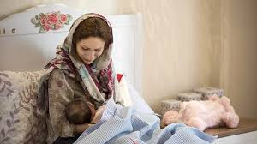
تغذیه نوزاد نارس وکم وزن :
میزان نارسی شیرخواران میتواند موفقیت تغذیه آنان با شیرمادر را تحت تأثیر قرار دهد. شیرمادر میتواند تغذیه ویژه، حفاظت در برابربیماریها و ارتقاء تکامل شیرخواران را تأمین کند.

Slide 7
تغذیه نوزاد نارس وکم وزن :
شیر هر مادر خاص نیازهای نوزاد اوست بویژه نوزادان نارس، تغذیه شیرخواران نارس با شیرمادر، با آگاهی، شکیبایی، پشتکار مادر و حمایت کافی اومیتواند موفقیت آمیز باشد و این شیرخواران هر مقدار شیرمادر دریافت کنند، میتواند برای آنان سودمند باشد .
ترکیب شیرمادری که نوزاد نارس به دنیا آورده است بخاطر تامین نیازهای خاص آنان با شیرمادر نوزاد رسیده تفاوت دارد و این از مواهب الهی است. تغذیه با شیرمادر در نوزادانی که بعد از 32هفته بدنیا می آیند در صورت مناسب بودن وضعیت بالینی مادر و نوزاد می توانند بعد از تولد از پستان مادر شروع کرده و ادامه دهند .

Slide 8
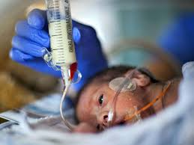
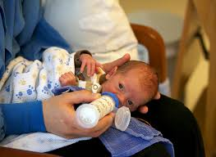
تغذیه نوزاد نارس وکم وزن :
در نوزادانی که با سن 30-32 هفته متولد می شوند معمولا شروع تغذیه با شیر دوشیده شده مادر از طریق فنجان انجام می شود و نوزادان کوچکتر از 30هفته در بیمارستان با لوله معده تغذیه می شوند.

Slide 9
تغذیه نوزاد نارس وکم وزن :
بهترین وضعیت برای شیردهی وضعیت گهواره ای متقابل و زیربغلی است. مادران این نوزادان نیاز به مهارت برای دوشیدن شیر و تغذیه با فنجان دارند.
باید مادر در همان روز اول و ظرف 6ساعت اول زایمان، شروع به دوشیدن نماید تا جریان شیرش برقرار شود. حتی دوشیدن چند سی سی آغوز برای نوزاد ارزشمند است.

Slide 10
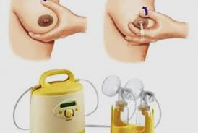
تغذیه نوزاد نارس وکم وزن :
اصول بهداشتی در دوشیدن و جمع آوری شیردوشیده شده باید به دقت رعایت شود و شیر در ظروف تمیز شیشه ای یا پلاستیکی در یخچال نگـــهداری شـــود. تا زمــانی که شیرخوار در بیمارستان بستری است مادر هم باید در کنار وی در بیمارستان بماند.

Slide 11
تغذیه نوزاد نارس و کم وزن:
نکات زیر به تغذیه موفقیت آمیز نوزادان نارس با شیرمادر کمک می کند:
خواه تصمیم به تغذیه با شیرمادر داشته یا نداشته باشید، پستانهای شما شیر کافی تولید میکنند.
شیر اولیه یا آغوز حاوی آنتی بادی و سایر عوامل ضد عفونت برای حفاظت شیرخواران در برابر بسیاری از بیماریهاست.
بوسیله دوشیدن آغوز و تغذیه نوزادان با آن، اطمینان حاصل کنید که نوزادان تان از مزایای آغوز بهره مند شوند

Slide 12
تغذیه نوزاد نارس و کم وزن:
یکی از آخرین رویدادهای تکاملی جنین در چند هفته قبل از تولد، رفلکس مکیدن است. نوزادان میتوانند مکیدن و بلعیدن را بیاموزند. اگر نوزاد فقط چند روز یا چند هفته زودتر بدنیاآمده باشد ، مادر میتواند آنها را مطابق معمول با کمی تشویق، تمرین و کارآموزی به پستان بگذارد، آنها پستان گرفتن و مکیدن را میآموزند. اگر نوزادان خیلی نارس هستند (4هفته یا بیشتر) مادر باید شیرش را بدوشد چون آنها برای گرفتن پستان خیلی لاغر و ضعیف هستند.
در شروع هر وعده شیردهی اگر نوزادان دوقلوباشند یکی از نوزادان شیر پیشین را دریافت میکند. این امر سبب تحریک و ترشح شیر پسین میشود که چربتر است و برای رشد نوزادان لازم است. بسیارمهم است که هر شیردهی یا دوشیدن برای تحریک تولید شیر چرب انتهایی بقدر کافی بطول انجامد.

Slide 13
تغذیه نوزاد نارس و کم وزن :
وقتی تولید شیر با شیردهی یا دوشیدن شیر برقرار شد، قانون عرضه و تقاضا حاکم میشود و جریان یافتن شیر را تنظیم میکند. یعنی شیردهی مکرریادوشیدن بیشتر شیر سبب تولیدبیشتر شیر بر حسب تقاضای شیرخواران مطابق بانیازهای رشد آنان میشود. به یاد داشته باشید که مادران بایستی مکرر بدوشند، مایعات بیشتر بنوشند و استرس را از خود دور کنند.
این عوامل برمقدار شیر اثردارند. وقتی نوزادان را از تغذیه با شیر دوشیده شده به تغذیه مستقیم از پستان منتقل میکنند،پزشک، کارمند بهداشتی درمانی، مشاور شیردهی، ماما و افراد حامی میتوانند به مادر کمک کنند. زمان صحیح برای این انتقال، بستگی به توانایی هر شیرخوار برای مکیدن، تنفس وبلعیدن دارد. هر شیرخوار در زمان خاص خود به این اهداف میرسد.

Slide 14
تغذیه نوزاد نارس و کم وزن :
نوزادان نارس تمایل به خوابیدن قبل از پرشدن شکمشان دارند. بسیار مهم است که مادران آنان رابرای تداوم شیرخوردن و پرشدن شکم شان قبل از خوابیدن به طرق مختلف تشویق کنند مثل: بلند کردن آنان برای آروغ زدن، حرکت دادن آنان روی بازویشان برای تشویق به بیدارماندن......
در شروع تغذیه با شیر مادر ممکن است با شیرخواران نارس مشکل داشته باشید. مادران بایستی منصرف نشوند وقت بگذارند، جای مناسب و راحتی را انتخاب کنند، در صورت لزوم تغذیه نوزاد را متوقف و دوباره شروع کنند و از کمک گرفتن نهراسند. با کارکنان بخش مراقبت ویژه نوزادان صحبت کنند.

Slide 15
تغذیه نوزاد نارس و کم وزن :
در دوقلوهای نارس مادر ميتواند تغذیه یک نوزاد را در زماني که راحت هست شروع کند. این تحریک شیردر یک پستان ممکن است سبب جریان یافتن شیر در پستان دیگر شود. یک ظرف استریل نزدیک این پستان بگذارید تا شیر جاري شده جمع آوري گردد و مادر مطمئن شود که حتي یک قطره از شیرش هدر نمی رود. وقتي دو شیرخوار هم زمان تغذیه ميشوند، این جاري شدن مضاعف شیر ميتواند فرصت مناسبي محسوب شود. همانطور که گفته شد مادر بایستی ابتدا شیرخواري که بهتر ميمکد را به پستان بگذارد تا شیرش جریان یابد سپس با گذاشتن شیرخوار دوم به پستان، او از شیر جریان یافته بدون تلاش زیاد بهره مند خواهد شد.

Slide 16
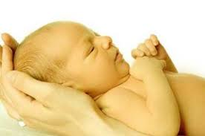
تغذیه نوزادانی که دچار زردی شده اند:
زرد شدن نوزاد که معمولاً در روز دوم یا سوم تولد ظاهر شده و روز دهم برطرف میگردد، زردی طبیعی نامیده میشود و بیماری نیست.در بیشتر نوزادان مبتلا به زردی، تغذیه با شیر مادر میتواند و باید ادامه یابد.آغوز به دفع مدفوع اولیه نوزاد و موادی که باعث زردی نوزاد میشود کمک میکند و زردی را کاهش میدهد. فتوتراپی درمان موثری است و در بخش مراقبت ویژه نوزادان انجام می شود و نوزاد را می توان مرتبا از زیر فتوتراپی خارج کرده و به پستان گذاشت.

Slide 17
تغذیه نوزادانی که دچار زردی شده اند :
نوزاد خواب آلود بمنظور تامین مایعات اضافی، نیاز به شیردوشیده شده هم دارد تاعلاوه بر تغذیه از پستان، دریافت نماید.
در موارد نادری که زردی بسیار شدید است ممکن است با نظر پزشک نیاز به قطع موقت شیردهی باشد. در این شرایط مادر باید برای این که تولید شیرش را حفظ کند، مرتب شیرش را بدوشد. در صورتی که نوزاد در بیمارستان بستری شود، مادرنیز بهتر است در بیمارستان بماند، کارکنان آموزشهای لازم را به مادر برای دوشیدن شیر و تماس پوستی با نوزاد به او ارایه میدهند. با حمایت و آرامش دادن به مادر، اعتمادبنفس او را تقویت کنید.

Slide 18
تغذیه شیرخواران دو یا چند قلو:
هنگامی که شیرخواران به طور مکرر از پستان مادر تغذیه می کنند ،ترشح وتولید شیر بیشترشده وباعث تداوم شیردهی می گردد
برای نگرانی از نظر وقت وتولید شیر بیشتر ،توصیه می شود تغذیه دوقلوها همزمان انجام شود ،وضعیت شیرخوردن در این شیرخواران نیاز به آموزش دارد
مادر باید از استراحت وتغذیه مناسبی برخوردار باشد تا ضمن تامین نیازهای غذایی خود بتواند نیازهای چندقلوها را نیز فراهم نماید

Slide 19
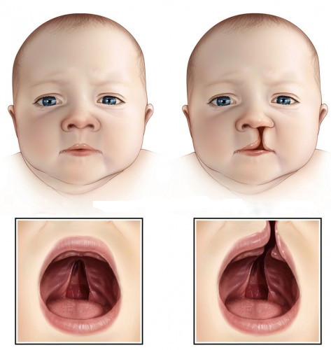
تغذیه در شیرخواران با شکاف کام ولب:
شکاف لب: درصورتی که شکاف فقط در لب شیرخوار باشد شیردهی امکانپذیر است
شکاف کام: زمانی که شکاف در کام سخت شیرخوار باشد شیردهی مشکل تر است ونیاز به صبر و تحمل بیشتری دارد. ناحیه بین کام سخت و کام نرم در تحریک رفلکس مکیدن مهم است این رفلکس در شیرخواری که ضایعه در قسمت کام دارد کاهش می یابد .آموزش مادر بویژه برای احتقان پستان ضروری است

Slide 20
تغذیه در شیرخواران با شکاف کام ولب:
شکاف کام ولب: شیردهی در صورت یکطرفه بودن شکاف کام ولب می تواند امکانپذیر باشد.وضعیت های ذکر شده برای نگهداری شیرخوار وشیردادن به اورا باید امتحان کرد ووضعیت نگهداری مناسب را پیدا کرد
تثبیت تکنیک شیردهی قابل قبول برای مادر و شیرخوار ممکن است چندین روز طول بکشد وحتی احتمال دارد مادر تا زمان انجام عمل جراحی برای بستن شکاف کام ویا لب ،مجبوربه تکمیل تغذیه شیرخوار خود با روش های تغذیه مکمل شود.

Slide 21
برخي نكات قابل توجه در مشاوره:
غلظت و قوام غذاي كمكي متناسب با سن شير خوار :
استفاده از سوال هاي مناسب و استفاده از عکس راهنماي غلظت غذاي كمكي
آموزش عملي مادران در خصوص طرز تهيه فرني ويا ساير غذاها با غلظت مناسب

Slide 22
برخي نكات قابل توجه در مشاوره:
تنوع غذايي :
تاكيد بر استفاده از تمام گروه هاي غذايي و تاكيد بر استفاده از جايگزين هاي مناسب و متناسب با سن شيرخوار
استفاده از جايگزين هاي هر گروه در وعده هاي ناهار و شام مثلا استفاده از گوشت سفيد ، تخم مرغ ، ماهي يا حبوبات به جاي گوشت قرمز

Slide 23
برخي نكات قابل توجه در مشاوره
مقدار غذاي متناسب با سن شيرخوار در هر وعده :
تعيين اندازه ظرف غذا و مقدار غذايي كه شيرخوار آن را خورده ( استفاده از تصاوير كتاب مقياس خانگي )
تعيين اندازه پيمانه هاي محلي
افزايش تعداد وعده ها در صورت دريافت كم كودك در هر وعده

Slide 24
برخي نكات قابل توجه در مشاوره:
داشتن آلرژي به ماده غذایی خاص :
سوال كردن از مادر در مورد علائم آلرژي شيرخوار مانند تاول پوستي، جوش پوستي، اسهال، استفراغ، مشكل تنفسي و سرفه
توجه : اگر پاسخ مادر مثبت بود تا تاييد پزشك در مورد داشتن آلرژي شيرخوار به آن ماده غذايي، آن ماده غذايي از برنامه غذايي شيرخوار حذف و انتخاب جايگزين مناسب
داشتن آلرژي به ماده غذایی خاص در پدر ، مادر ، خواهر يا برادر

Slide 25
مراقبت تغذيه اي كودكان كم وزن:
بررسي سن آغاز تغذيه تكميلي، تعداد دفعات صرف غذای کمکی ، نوع غذاهاي کمکی مصرفي فعلي، میزان هر وعده غذایی، تعداد وعده هاي غذايي ، تعداد میان وعده های غذایی ، نوع ميان وعده ها
مشاوره تغذيه وتوصيه براي كودكان بد غذا
آموزش مقوي و مغذي سازي و مكمل ياري با ريز مغذي ها
كمك هاي غذايي

Slide 26
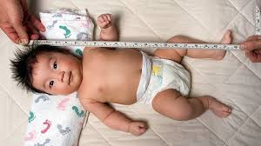
مراقبت تغذيه اي كودكان كوتاه قد:
بررسي سن آغاز تغذيه تكميلي، تعداد دفعات صرف غذای کمکی و نوع غذاهاي کمکی مصرفي فعلي و میزان غذای کمکی در هر وعده
جایگاه غذاهای حاوی قندهای ساده (نظیر شکر،شکلات، نبات، شیرینی ها، عسل، مربا و...) در الگوی غذایی کودک

Slide 27
مراقبت تغذيه اي كودكان كوتاه قد:
بررسي تعداد دفعات غذا، تعداد میان وعده ها، نوع میان وعده ها، حجم غذا در هر وعده، تنوع غذایی و استفاده از گروه های اصلی غذايي
مغذي سازي
دریافت کافی منابع غذایی حاوی کلسیم ، روی
مشاوره در مورد كودكان بد غذا
كاهش استفاده از غذاهای حاوی قندهای ساده (شکر،شکلات، نبات، شیرینی ها، عسل، مربا و...) و غذاهای پرچرب ( چیپس، سیب زمینی سرخ شده، استفاده از سس های مایونز و نظایر آنها)
مکمل یاری با ریزمغذی ها

Slide 28
مراقبت تغذيه اي كودكان لاغر:
بررسي سن آغاز تغذيه تكميلي، تعداد دفعات صرف غذای کمکی، نوع غذاهاي کمکی مصرفي فعلي، میزان هر وعده غذایی، تعداد وعده هاي غذايي ، تعداد میان وعده های غذایی، نوع ميان وعده ها
ارائه نكات عمده مشاوره تغذيه
مقوي و مغذي سازي
كمك هاي غذايي

Slide 29
توصيه هاي تغذيه اي ضروري براي كودكان مبتلا به كم وزني، كوتاه قدي و لاغري :
كاهش مصرف نوشیدنی های شیرین مانند چای شیرین و آب میوه صنعتی
متناسب بودن سهم هر وعده بر اساس سن كودك ومتناسب بودن تعداد وعده‌های غذایی و تنوع آن
متناسب بودن غلظت غذا
متناسب بودن تعداد ميان وعده‌ها و نوع آن بر اساس سن كودك

Slide 30
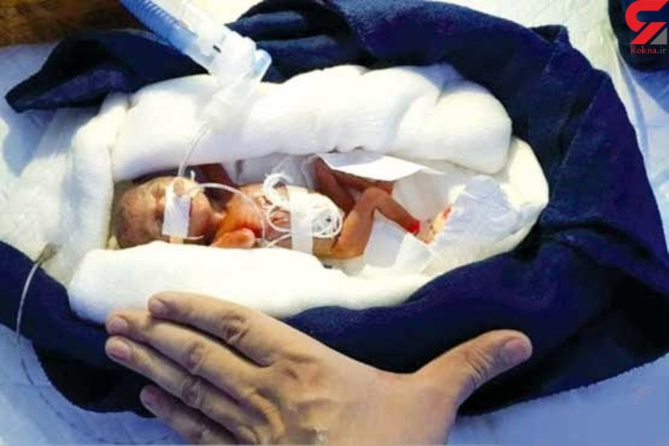
كم وزني شديد و كم وزني:
منحني وزن براي سن زير منحني قرمز (3- انحراف معيار) (در هر سه حالت صعودي، افقي و نزولي)
منحني وزن براي سن كودك مساوي z-score 3- تا كمتر از z- score 2-
در صورت نبود بيماري، طبیعی بودن آزمایش ها، توصيه مكمل هاي مورد نياز توسط پزشك و سپس ارجاع به کارشناس تغذیه (در صورت وجود)

Slide 31
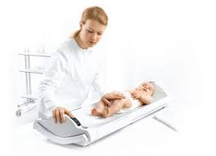
كوتاه قدي:
منحني قدكودك مساوي z-score 3- تا z- score 2-
توصيه به مصرف مكمل هاي مورد نياز توسط پزشك و سپس ارجاع به کارشناس تغذیه (در صورت وجود)

Slide 32
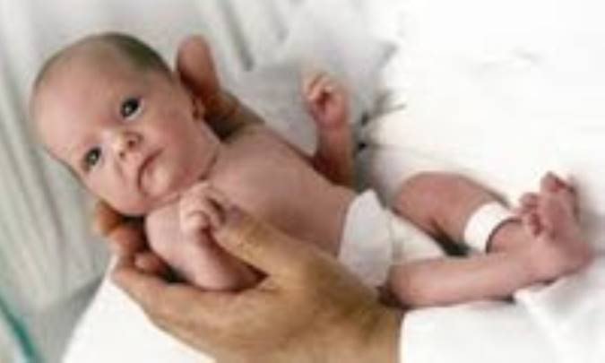
لاغری يا سوء تغذيه حاد متوسط :
منحنی وزن برای قد کودک مساوي z-score 3- تا كمتر از z- score 2-
در صورت نبود بيماري، طبیعی بودن آزمایش ها، توصيه مكمل هاي مورد نياز توسط پزشك و سپس ارجاع به کارشناس تغذیه (در صورت وجود)

Slide 33
وظايف كارشناس تغذيه:
بررسي و ارزيابي وضعيت اقتصادي از نظر نيازمند بودن كودك به دريافت سبد غذايي تامين شده از طريق كميته امداد در صورت واجد شرايط بودن در نهايت به مركز بهداشت شهرستان معرفی شود

Slide 34
خلاصه مطالب و نتیجه گیری:
نیازهای تغذیه ای نوزادان نارس با نوزادان ترم تفاوت دارد و رشد این نوزادان باید با همان روند رشد داخل رحمی ادامه یابد و نیاز آنان به انرژی و پروتئین بیش از نوزادان طبیعی است.
ترکیب شیرمادری که نوزاد نارس به دنیا آورده است بخاطر تامین نیازهای خاص آنان با شیرمادر نوزاد رسیده تفاوت دارد َمادران نوزادان نارس نیاز به آموختن مهارت دوشیدن شیر و تغذیه شیرخوار با فنجان را دارند.
یکی از آخرین رویدادهای تکامل جنین در چند هفته قبل از تولد رفلکس مکیدن است نوزادان نارس می توانند مکیدن وبلعیدن را بیاموزند.

Slide 35
خلاصه مطالب و نتیجه گیری:
آغوز به دفع مدفوع اولیه نوزادان(مکونیوم)ودفع موادی که باعث زردی نوزاد می شود کمک میکند وزردی را کاهش می دهد .
تثبیت تکنیک شیردهی قابل قبول برای مادر وشیرخوار دارای مشکلات شکاف کام ولب ممکن است چندین روز طول بکشد وحتی احتمال دارد مادر تا زمان انجام عمل جراحی برای بستن شکاف کام ویا لب، مجبوربه تکمیل تغذیه شیرخوار خود با روش های تغذیه مکمل شود.

Slide 36
تمرین :
1- نوزادان نارس را از نظر ظاهری و تکاملی مقایسه کنید.
2- به بخش مراقبت ویژه نوزادان رفته ونحوه مراقبت وشیردهی را بصورت گزارش بنویسید (می تواند مصاحبه با مادری که نوزاد بستری در این بخش دارد ).
3- نوزادان دارای شکاف کام ولب چه زمانی جراحی می شوند؟
4-چرا تغیه نوزادان نارس با نوزادان ترم فرق می کند؟توضیح دهید.
5-در تغذیه شیرخواران نارس بایستی به چه نکاتی توجه کرد .
6-نحوه تغذیه نوزادان دچار شکاف کام ،لب وشکاف کام ولب را توضیح دهید.

Slide 37
فهرست منابع:
1- طلاچیان، ا. و دیگران. راهنمای جامع مراقبت های ادغام یافته كودك سالم، وزارت بهداشت، درمان و آموزش پزشكي، اداره سلامت كودكان.
2- دفتر سلامت جمعيت، خانواده و مدارس، اداره سلامت كودكان، بوكلت و راهنمای مراقبت های ادغام یافته كودك سالم، وزارت بهداشت، درمان و آموزش پزشكي، 1385.
3- مشاوره در مورد تغذیه شيرخوار و كودك خردسال، وزارت بهداشت، 1389.
4- آخرین بسته های خدمتی وزارت بهداشت،درمان وآموزش پزشکی ،دفتر سلامت خانواده وجمعیت، اداره سلامت کودکان (شیردهی در شرایط خاص)
دفتر سلامت جمعيت، خانواده و مدارس، اداره سلامت كودكان، بوكلت و راهنمای مراقبت های ادغام یافته كودك سالم، وزارت بهداشت، درمان و آموزش پزشكي،1396

Slide 38
لطفاً نظرات و پیشنهادات خود پیرامون این بسته آموزشی را به آدرس زیر ارسال کنید
میدان رفعتیه، ابتدای خیابان بهار، معاونت بهداشتی/گروه
مدیریت شبکه(آموزش بهورزی)/ دانشگاه علوم پزشکی کرمانشاه

